Slide 1
第二篇
第五章 可持续发展的由来

Slide 2
第一节 可持续发展的由来
一.古代朴素的可持续发展思想
与
天
地
相
参
“网开三面”——《史记殷本记》
“竭泽而渔,岂不获得?而明年无鱼;焚薮而田,岂不获得?而明年无兽。”——孔子
《秦律·田律》 ：“春二月，毋敢伐树木山林……”
习俗：“春天不杀生”

Slide 3
第一节 可持续发展战略的由来
一.古代朴素的可持续发展思想
西方一些经济学家如马尔萨斯（1802年）、
李嘉图（1817年）和穆勒（1900年）等，他们
也较早地在著作中提出过人类消费的物质限
制，即人类的经济活动范围存在着生态边界。

Slide 4
1962年，卡逊出版“寂静的春天”，给传统发展模式敲响了警钟。 1972年，联合国人类环境大会在斯德哥尔摩发表《人类环境宣言》。 1983年，联合国成立世界环境与发展委员会（布伦特莱委员会）。 1987年，联合国在东京通过布伦特莱报告《我们共同的未来》。 1992年，联合国在巴西里约热内卢召开环境与发展世界首脑会议， 签署《里约宣言》和《21世纪议程》等重要文件。 1994年，中国在世界各国中第一个发布中国《21世纪议程》。 1996年，中国正式将可持续发展列为国家战略。 1997年，《联合国气候变化框架公约》第三次缔约方大会在日本京都通过《京都议定书》。 2000年，联合国千年首脑会议，189个国家签署《联合国千年宣言》。 2002年，联合国通过《约翰内斯堡可持续发展承诺》和《可持续发展世界首脑会议执行计划》。 2012年，联合国Rio+20在巴西通过成果文件《我们希望的未来》。 2013年，联合国授权成立可持续发展目标开放工作组（OWG），拟定新的全球可持续发展目标。接替到期的联合国千年发展目标(MDGs)。 2015年，7月联合国经社理事会发布千年目标最终报告。8月，193个成员国通过OWG目标。9月召开特别峰会批准后发展议程。

Slide 5

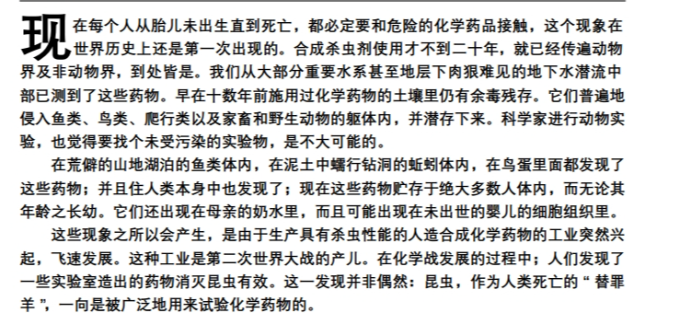
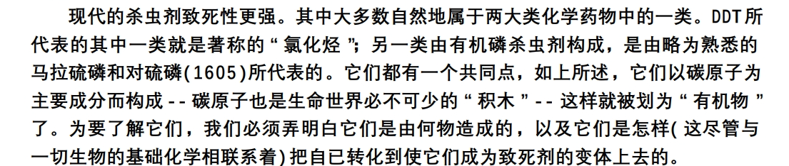
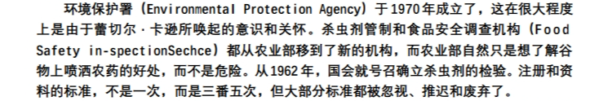

Slide 6
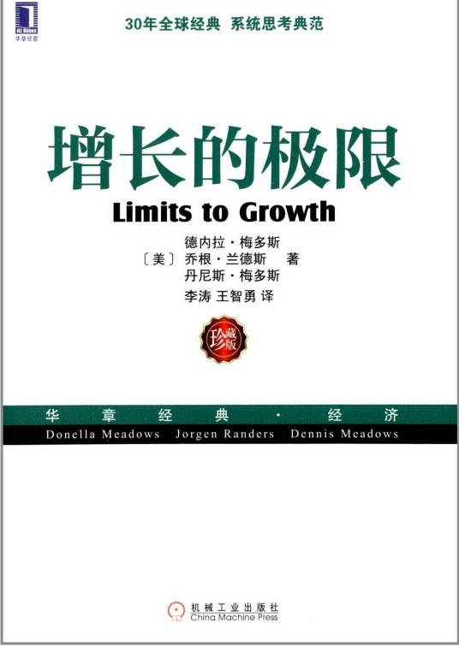
1972年，罗马俱乐部公布首份报告《增长的极限》。
《增长的极限》除出版说明、前言、引言及评注外，共分五章进行论述，其主要论点是：（1）人口增长、工业发展、环境污染、粮食生产和资源消耗五个因素的变动都各自在一个反馈环路中发生，而且相互影响，从而影响经济的增长。人口的倍增引起对粮食需求的倍增，经济的增长使自然资源消耗的速度和环境污染的程度加深也倍增；（2）技术进步只能延长资源消耗的过程，推迟世界末日到来的期限，而不能制止末日的来临；（3）要使世界免于崩溃，必须停止人口的增长，停止工业资本的增长，即必须使人口和经济在零增长下达到全球均衡。

Slide 7
1972年6月5日，联合国在瑞典首都斯德哥尔摩举行第一次人类环境会议，通过了著名的《人类环境宣言》及保护全球环境的"行动计划"，提出"为了这一代和将来世世代代保护和改善环境"的口号。这是人类历史上第一次在全世界范围内研究保护人类环境的会议。
中国代表团积极参与了上述宣言的起草工作，并在会上提出了经周恩来总理审定的中国政府关于环境保护的32字方针："全面规划，合理布局，综合利用，化害为利，依靠群众，大家动手，保护环境，造福人民。"
同年，第27届联合国大会根据斯德哥尔摩会议的建议，决定成立联合国环境规划署，并确定每年的6月5日为世界环境日，要求联合国机构和世界各国政府、团体在每年6月5日前后举行保护环境、反对公害的各类活动。联合国环境规划署也在这一天发表有关世界环境状况的年度报告。
《人类环境宣言》提出7个共同观点和26项共同原则[1]，引导和鼓励全世界人民保护和改善人类环境。

Slide 8
1992年在巴西里约热内卢召开的联合国环境与发展会议 是继1972年瑞典斯德哥尔摩举行的联合国人类环境大会之后，规模最大、级别最高的一次国际会议。
这次大会的宗旨是回顾第一次人类环境大会召开后20年来全球环境保护的历程，敦促各国政府和公众采取积极措施，协调合作，防止环境污染和生态恶化，为保护人类生存环境而共同做出努力。会议通过关于环境与发展的《里约热内卢宣言》（又称《地球宪章》）和《21世纪行动议程》，154个国家签署了《气候变化框架公约》，148个国家签署了《保护生物多样性公约》。大会还通过了有关森林保护的非法律性文件《关于森林问题的政府声明》。
这些会议文件和公约有利于保护全球环境和资源，要求发达国家承担更多的义务，同时也照顾到发展中国家的特殊情况和利益。这次会议的成果具有积极意义，在人类环境保护与持续发展进程上迈出了重要的一步。
1994年，中国在世界各国中第一个发布中国《21世纪议程》

Slide 9
为了人类免受气候变暖的威胁，１９９７年１２月，《联合国气候变化框架公约》第３次缔约方大会在日本京都召开。１４９个国家和地区的代表通过了旨在限制发达国家温室气体排放量以抑制全球变暖的《京都议定书》。《京都议定书》规定，到２０１０年，所有发达国家二氧化碳等６种温室气体的排放量，要比１９９０年减少５.２％。具体说，各发达国家从２００８年到２０１２年必须完成的削减目标是：与１９９０年相比，欧盟削减８％、美国削减７％、日本削减６％、加拿大削减６％、东欧各国削减５％至８％。新西兰、俄罗斯和乌克兰可将排放量稳定在１９９０年水平上。议定书同时允许爱尔兰、澳大利亚和挪威的排放量比１９９０年分别增加１０％、８％和１％。
２００１年，美国总统布什刚开始第一任期就宣布美国退出《京都议定书》，理由是议定书对美国经济发展带来过重负担。

Slide 10
2015年11月30日至12月11日，《联合国气候变化框架公约》第21次缔约方会议(世界气候大会)于巴黎举行。按照计划，一项新的全球气候协议将在气候大会上达成，为2020年后全球应对气候变化行动作出安排。第21届联合国气候变化大会目的是促使196个缔约方(195个国家+欧盟)形成统一意见，达成一项普遍适用的协议，并于2020年开始付诸实施。
巴黎气候大会主席法比尤斯在开幕式上用四个词概括了自己的工作：
其一是倾听。其二是透明度。其三是抱负。其四是妥协。
与过去几次气候谈判不同，此次巴黎会议最大的看点是有百余位元首或政府首脑出席首日会议。中国国家主席习近平、美国总统奥巴马等多国领导人都将发表讲话。
《巴黎协定》是2015年12月12日在巴黎气候变化大会上通过并于2016年4月22日在纽约签署的气候变化协定，该协定为2020年后全球应对气候变化行动作出安排。《巴黎协定》主要目标是将本世纪全球平均气温上升幅度控制在2摄氏度以内，并将全球气温上升控制在前工业化时期水平之上1.5摄氏度以内。
特朗普政府2017年宣布退出《巴黎协定》，使全球应对气候变化进程遭受严重挫折。不仅如此，特朗普还推翻了奥巴马时期的环境和气候保护措施，促进美国国内化石燃料生产更是形成了不良示范效应。

Slide 11
第六章 可持续发展的基本理论

Slide 12
第二节 可持续发展战略的内涵与特征
一.可持续发展的概念
（一）、布伦特兰的可持续发展定义
“既满足当代人的需要，又不对后代人
满足其需要的能力构成危害的发展”
——（WECD，《我们共同的未来》）

Slide 13
（二）、几种具有代表性的可持续发展定义
1、着重于自然属性的定义
“可持续地使用，是指在其可再生能力
（速度）的范围内使用一种有机生态系
统活其它可再生资源”。
“保护和加强环境系统的生产更新能力”

Slide 14
2、着重于社会属性的定义
“在生存不超出维持生态系统涵容能力的
情况下，提高人类的生活质量”

Slide 15
3、着重于经济属性的定义
“在保护自然资源的质量和其所提供服务的前提
下，使经济发展的净利益增加到最大程度”
“为全世界而不是为少数人的特权所提供公平
机会的经济增长，不进一步消耗自然资源的绝对量
和涵容能力”。

Slide 16
4、着重于科技属性的定义
“可持续发展就是转向更清洁、更有效的
技术，尽可能接近‘零排放’或‘密闭式’的工艺
方法，尽可能减少能源和其他自然资源的消耗
”。还有的学者提出：“可持续发展就是建立极
少产生废料和污染物的工艺或技术系统”。

Slide 17
第二节 可持续发展的基本理念
二.可持续发展战略的基本思想
（一）、不否定经济增长，尤其是穷国的经济增长，但需要重新审视如何推动和实现经济增长。
（二）、可持续发展的标志是资源的永续利用和良好的生态环境。
（三）、可持续发展的目标是谋求社会的全面进步。
（四）、承认并要求在产品和服务的价格中体现出自然资源的价值。
（五）、以适宜的政策和法律体系为条件，强调“综合决策”和“公众参与”。

Slide 18
第二节 可持续发展的基本理念
3.可持续发展的基本原则
* 持续性原则
* 公平性原则
* 共同性原则

Slide 19
第三节 可持续发展对传统发展理论的 反思和创新
从以单纯经济增长为目标的发展转向经济、社
会资源和环境的综合发展；
从以物为本的发展|转向以人为本的发展。
从注重眼前利益和局部利益的发展转向注重长
远利益和整体利益的发展；
从资源推动型的发展转向知识经济推动型的发
展。

Slide 20
第七章 可持续发展的评价指标体系

Slide 21
联合国可持续发展目标(Sustainable Development Goals)缩写SDGs
2015年9月的联合国的首脑会议上，由193个成员国通过决议，确定了2015-2030年全球新的发展目标，全称叫作《改变我们的世界》，也就是2030年可持续发展议程。在2000-2015年间，引领全球发展的千年发展目标。可持续发展目标是千年发展目标的延续，在千年发展目标实施结束后作为全球发展目标，引领世界的发展15年的进程，一直持续到2030年结束。

Slide 22
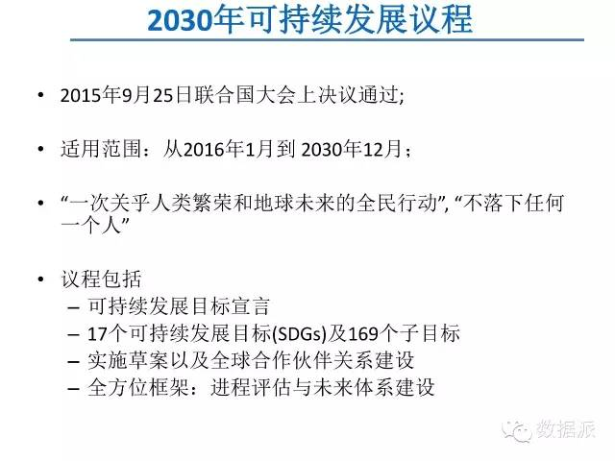

Slide 23
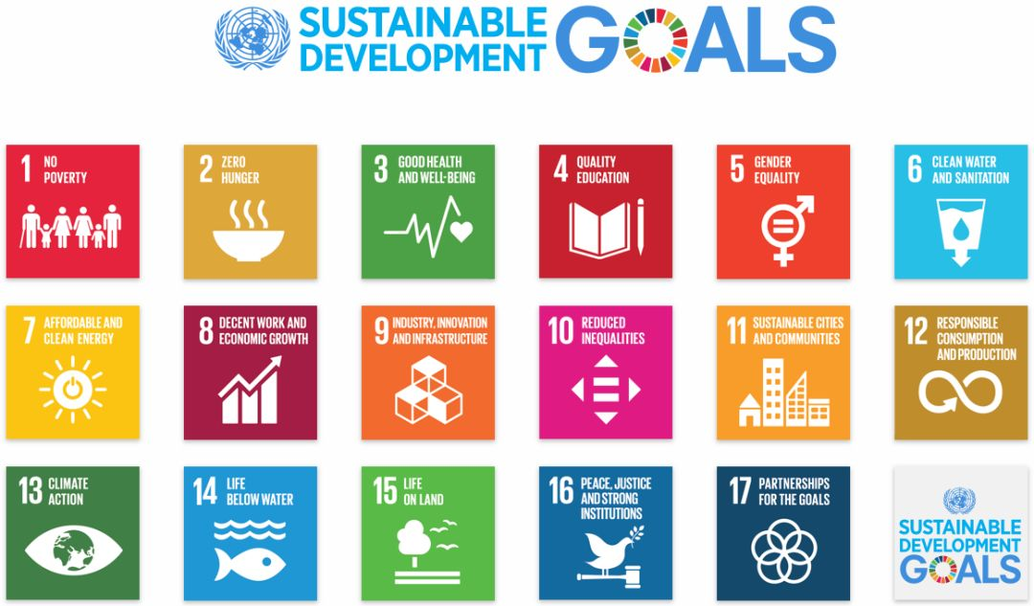
可持续发展目标有17个目标169个子目标，看似比较复杂，实际上就是三个比较大的方向：经济可持续发展、社会和民生不断地进步和环境保护。

Slide 24
目标1：在世界各地消除一切形式的贫穷
• 目标2：消除饥饿，实现粮食安全，改善营养和促进可持续农业
• 目标3：让不同年龄段的所有的人过上健康的生活，促进他们的安康
• 目标4：提供包容和公平的优质教育，让全民终身享有学习机会
• 目标5：实现性别平等，增强所有妇女和女孩的权利
• 目标6：为所有人提供水和环境卫生并对其进行可持续管理
• 目标7：每个人都能获得价廉、可靠和可持续的现代化能源
• 目标8：促进持久、包容性和可持续经济增长，促进充分的生产性就业，促进人人有体面工作
• 目标9：建造有抵御灾害能力的基础设施、促进具有包容性的可持续工业化，推动创新
• 目标10：减少国家内部和国家之间的不平等
• 目标11：建设包容、安全、有抵御灾害能力的可持续城市和人类住区
• 目标12： 采用可持续的消费和生产模式
• 目标13：采取紧急行动应对气候变化及其影响
• 目标14： 养护和可持续利用海洋和海洋资源以促进可持续发展
• 目标15：保护、恢复和促进可持续利用陆地生态系统，可持续地管理森林，防治荒漠化，制止和扭转土地退化，阻止生物多样性的丧失
• 目标16：创建和平和包容的社会以促进可持续发展，让所有人都能诉诸司法，在各级建立有效、负责和包容的机构
• 目标17：加强执行手段，恢复可持续发展全球伙伴关系的活力

Slide 25
第八章 循环经济与循环型社会

Slide 26
第八章 循环经济与循环型社会
1
循环经济的概念
循环经济的国际实践
2
3
我国循环经济的实践

Slide 27
1 、循环经济的含义
所谓循环经济，本质上是一种生态经济，它要求运用生态学规律而不是机械论规律来指导人类社会的经济活动。
与传统经济相比，二者的不同之处在于：
传统经济是一种由“资源－产品－污染排放”单向流动的线性经济，其特征是大规模生产，大规模消费，大规模废弃。
循环经济倡导的是一种与环境和谐的经济发展模式。它要求把经济活动组织成一个“资源－产品－再生资源”的反馈式流程，其特征是低开采、高利用、低排放。

Slide 28
线性经济
资源
生产
消费
废弃物

Slide 29
循环经济
生产
资源
消费
废弃物

Slide 30
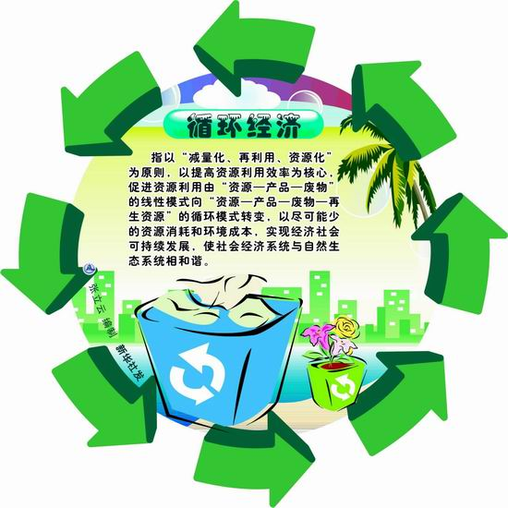

Slide 31
2 、循环经济的起源及发展
(1)自然资源是有限的。有限的资源是不能满足经济的无限增长和人类对物质财富无限需要。
(2)环境容量是有限的。自然界的自净能力是有限的，它难以承载无限的废弃物侵入。

Slide 32
2 、循环经济的起源及发展
“循环经济”一词，首先由美国经济学家Ｋ·波尔丁在1966年提出。鲍尔丁强调，人类社会需要由“牧童经济”向“飞船经济”转变，否则地球这一封闭系统的资源将会耗尽。
牧童经济——西方经济学者在研究环境经济问题时提出的一个名词。通过对牧童在草原上放牧时对牧草的漫不经心和随心所欲这一形象的借喻，意指传统经济模式轻视自然及其资源，无计划、无节制地任意开发，导致环境资源的浪费和破坏。
宇宙飞船经济——科学家在设计宇宙飞船时，非常珍惜飞船的空间和它所携带的装备和生活必需品，在飞船中，几乎没有废物，即使乘客的排泄物也经过处理、净化，变成乘客必需的氧气、水和盐回收，再给乘客使用。如此循环不已，构成一个宇宙飞船中的良性生态系统。

Slide 33
2 、循环经济的起源及发展
20世纪90年代以来，国际社会对未来经济走向提出了两大趋势：一是知识经济（Knowledge Economy）；二是循环经济（Recycle Economy）。
一是知识经济（KE）是一种“无重量经济”（无量化经济）。通过知识流和信息流来整合、优化物质流与能量流，使之高效化、合理化的经济运行方式，实现智力资源对物质资源的替代，实现经济活动的知识化。
二是循环经济（RE）是一种“生态化经济”（减量化经济）。以高效、生态、循环和友好的方式利用自然资源，以和谐的方式处理人与环境的关系，实现的目标：

Slide 34
2 、循环经济的起源及发展
发展循环经济是人类实现可持续发展的一种全新的经济运行模式！
人类在经济发展过程中经历的三种模式 ：
传统模式 单向线性开放式经济过程
末端治理模式 先污染，后治理
污染预防 清洁生产
循环经济模式 闭环反馈式循环过程
循环性社会 改变生产模式和消费模式

Slide 35
2 、循环经济的起源及发展
我国在循环经济展过程中的实践 ：
90年代起引入了关于循环经济的思想；
1998年引入德国循环经济概念，确立“3R”原理的中心地位；
1999年从可持续生产的角度对循环经济发展模式进行整合；
2002年从新兴工业化的角度认识循环经济的发展意义；
2003将循环经济纳入科学发展观，确立物质减量化的发展战略；2004年，提出从不同的空间规模：城市、区域、国家层面大力发展循环经济。

Slide 36
3、循环经济的 ”3R“ 原则
减量化
减少排放
再利用
重复使用
资源化
使再循环
输入端
过程中
输出端
减少进入生产和消费过程的物质量,从源头节约资源使用和减少污染物的排放。
原料套用、能量梯级利用、中水回用，可修复产品再利用等。
要求物品完成使用的功能后重新变成再生资源。
减量化应放在首位
全过程都必须做到无毒化、无害化

Slide 37
减量化原则
要求用较少进入生产和消费流程的物质量，因此又叫减物质化。这样，在经济活动的源头就注意节约资源和减少污染物排放。
——在生产中，通过工艺改造，减少原料的使用
——在包装中，适度和简单的包装
——在消费中，选择小巧玲珑又经久耐用的产品

Slide 38
再使用原则
希望人们能够尽可能多次以及尽可能以多种方式地延长使用所购买的东西，而不是用过一次就废弃。
——零配件统一标准，使产品更容易修复
——产品设计开始，研究零件的可拆性和重复利用性。
——注重产品的服务价值，即产品的使用功能放在产品开发的首位。
——尽量少设计一次性用品，重视设计容易再生利用的用品。
——发展维修、租赁等有利于环保的服务。（自行车租赁）

Slide 39
再循环原则
要求生产出来的物品在完成其使用功能后，能重新变成可以利用的资源而不是无用的垃圾。有两种方式可以实现资源化：
——原级资源化方式：将消费者遗弃的废物经资源化后制成与原来相同的新产品，如塑料、纸制品等）
——次级资源化方式：将废弃物作为原料之一生产其他类型的新产品。工业废料合成建材

Slide 40
三个原则的顺序和重要性
循环经济强调“减量、再用、循环”,但三者的重要性不一样,三者的顺序也不能随意变动。
循环经济的根本目标是要求在经济过程中系统地避免和减少废物,再用和循环都应建立在对经济过程进行了充分的源削减的基础之上。
例如：1996 年生效的德国《循环经济与废物管理法》规定,对废物的优先顺序是避免产生→循环利用→最终处置。

Slide 41
循环经济的三个层次和三个支撑
循环经济型社会构建
生态园区产业链建设的区域层次
——工程科学技术是循环经济的基石，缺乏科学技术的支撑，循环经济的理念将成为海市蜃楼。
生态
法规
教育
和道
德养
成
清洁生产和静脉
产业的企业层次
先进
系统
优化
软科
学
先进
科技
研发

Slide 42
循环经济实现的三个层面
循环经济具体体现在经济活动的三个重要层面上，分别通过运用3R(Reduce、Reuse、Recycle)原则实现三个层面的物质闭环流动。
在企业层面上（小循环）
（A）减少产品和服务的物料使用量；
（B）减少产品和服务的能源使用量；
（C）减少有毒物质的排放；
（D）加强物质的循环使用能力；
（E）最大限度可持续地利用可再生资源；
（F）提高产品的耐用性；
（G）提高产品与服务的强度。

Slide 43
在区域层面上（中循环）
按照工业生态学的原理，通过企业间的物质集成、能量集成和信息集成，形成企业间的工业代谢和共生关系，建立工业生态园区。
在社会层面上（大循环）
通过废旧物资的再生利用，实现消费过程中和消费过程后物质和能量的循环。

Slide 44
第二节 循环经济的国际实践
当今世界循环经济四种主要模式
杜邦模式——企业内部的循环经济模式
丹麦卡伦堡生态工业园模式
德国DSD——回收再利用体系
日本的循环型社会模式

Slide 45

1.企业层面上
杜邦化学公司模式—组织单个企业的循环经济。
杜邦把循环经济“3R”原则发展成为与工业相结合的“3R制造法” 。如：
通过企业内各工艺之间的物料循环,从废塑料中回收化学物质,开发出用途广泛的乙烯产品;
通过放弃使用某些环境有害的化学物质、减少一些化学物质的使用量等方法,
废弃物减少了25%,
空气污染物排放量减少了70%;
减少了相当于6100万吨二氧化碳的温室气体排放。
目标：废物“零排放”

Slide 46
2.区域层面上
在区域层面上,主要是通过工业生态园区建设,形成工业生态链,提高资源利用率,减少污染物排放,如丹麦的卡伦堡生态工业
园区。
2016年北京举行的中国国际循环经济展览会上,天津开发区荣获首批20家"中国循环经济先进推广园区"及"最佳投资价值园区奖".开发区在发展经济的同时,一直致力于走一条绿色,创新发展之路,先后成为国家循环经济试点园区,国家生态工业示范园区,国家循环化改造示范试点园区和国家低碳工业试点园区.

Slide 47
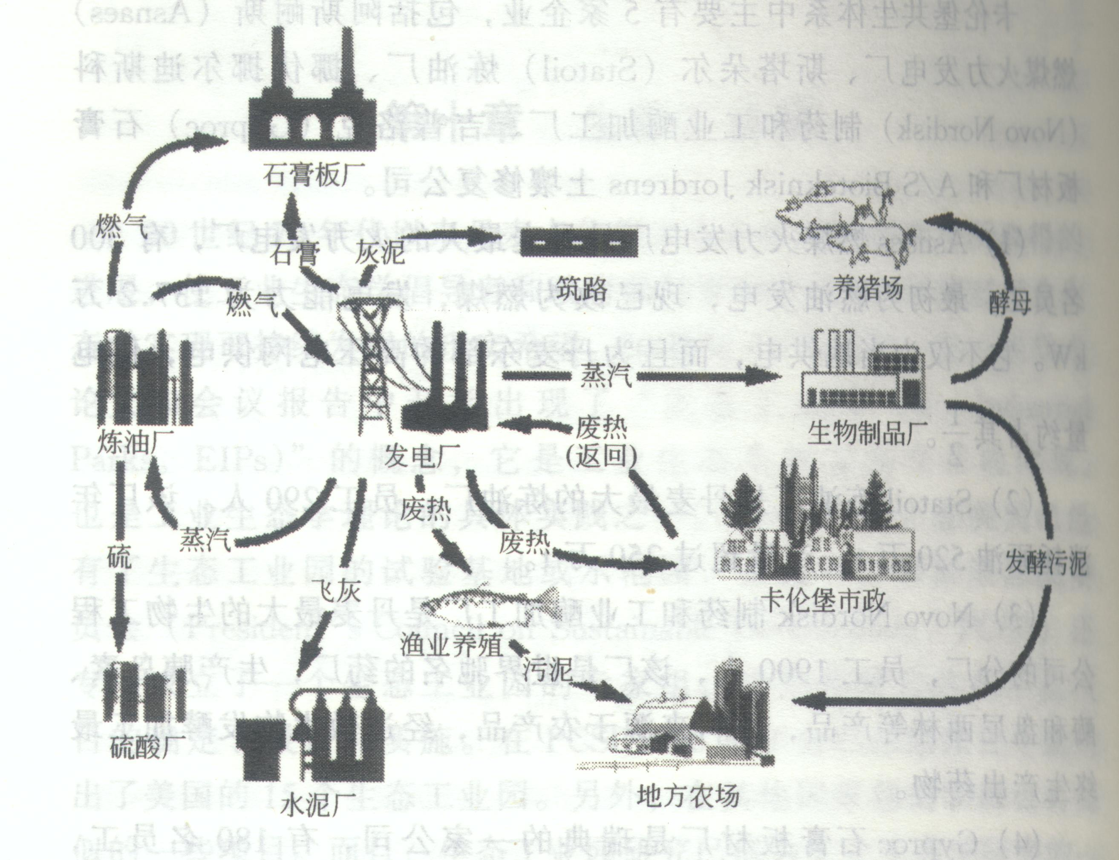
卡伦堡生态工业园区示意图

Slide 48
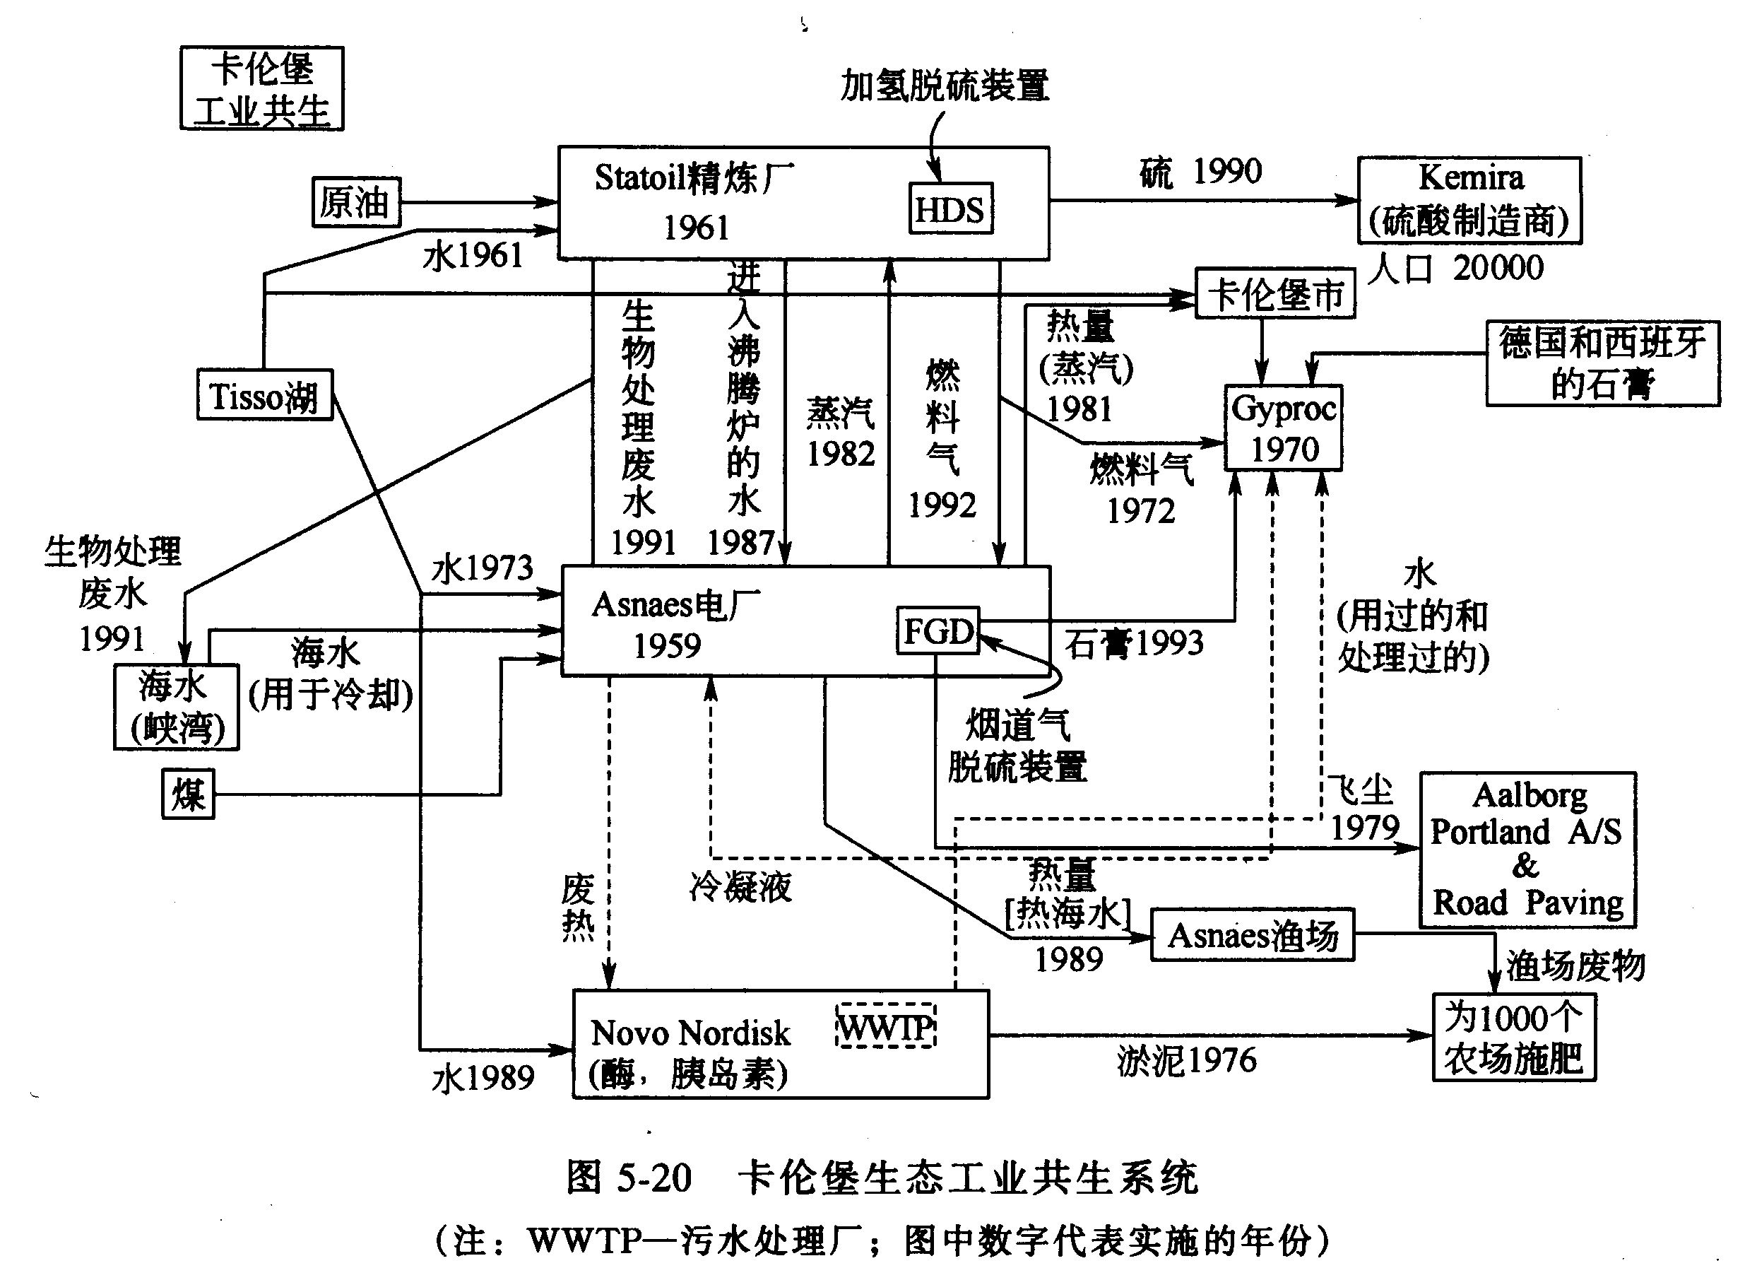

Slide 49
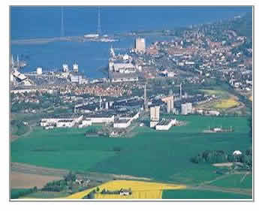
卡伦堡生态工业园特点
是自下而上自发形成的，最初并无详细的规划或者联合管理决议，而是遵照共生各方两两之间的协议。
园区的运行主要靠市场力量来驱动，共生各方合作的动机是在经济上获利。
工业共生协会起着重大作用。该协会由卡伦堡地区开发部主办，园区各方出资资助。
实现工业共生的困难并不在于技术、系统或环境方面，而是人的问题，是人们之间人际交流和合作沟通的问题，是合作者之间的“精神距离” 。

Slide 50
3.社会层面上
在发展循环经济方面德国位于世界前列，属于起步最早、发展水平最高、发展意识最为强烈的国家之一。
德国的循环经济起源于“垃圾经济”，早在1972年德国就颁布了《废弃物处理法》，1986年修改为《废弃物限制处理法》。在德国，所有生产行业产生的垃圾被重新利用的比例平均为50％，家庭废弃物利用率从1996年的35％上升到2003年的60％。其中玻璃、塑料、纸箱等包装回收利用率超过90％；废旧汽车经回收、解体，循环利用率达80％；废旧电池回收循环率从1998年的零上升到2003年的70％。目前，废弃物处理成为德国的支柱产业，官方统计数字表明，该行业年均营业额约400余亿欧元，并创造20多万个就业机会。

Slide 51
二、国内的成功实践
在发展中国家行列中，中国可以算是一个奇迹，不仅经济保持了20多年的快速增长，而且成了唯一一个能对世界经济产生显著影响的发展中国家。但是，以下几个方面的迹象表明，我国当前的经济增长不仅付出了沉重代价，而且开始遭遇增长的极限。
环境污染严重；
经济增长以牺牲生态环境质量为代价；
在目前的经济增长模式下，我国自然资源支持体系已经无法持续地发挥有效作用。

Slide 52
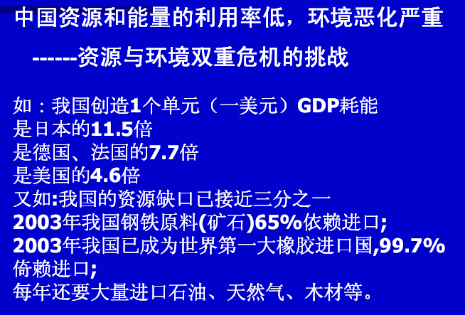

Slide 53
我国资源储备的缺陷：
地区性分布不均，资源的品位较低。
—— 煤炭
—— 铁矿石
——铜矿
③人均资源储量
煤炭是世界人均水平的53%；
石油为世界人均水平的15％；
天然气为世界人均水平的10％；
水资源占有量为世界人均水平的1/3；
森林面积占有为世界人均占有量的21.3％；
铜只有世界人均水平的1/6；
铝占有为世界人均水平的1/9。
循环经济对我国特殊的资源节约意义
地大物博？

Slide 54
（2）中国的工业化与资源需求的关系
①经济快速发展对能源资源的高需求。
产出世界第一：钢铁、焦炭、水泥、电解铝、服装、微型计算机等
消耗：原油、原煤、铁矿石、钢材、氧化铝、水泥等，分别约占世界消费量的7.4%、31%（50%）、30%、27%、25%和40%。
②我国的粗放型生产方式加大了对资源的额外需求。
京津唐、长江三角洲以及珠江三角洲，这三大城市群平均每创造1美元GDP，消耗的能源是美国的4.3倍，是德国和法国的7.7倍，是日本的11.5倍。中国的GDP占世界7%，消耗的能源占世界的17.7%

Slide 55
（3）资源的国际配置：
a,石油进口对外依存度达在51% ；
b,铁矿石进口依存度超过51.1%；
c,国际资源争夺环境

Slide 56
（4）资源型城市面临枯竭
目前我国共有煤炭、森工、石油、金属等各类资源型城市118个：
其中煤炭城市63座、有色金属城市12座、黑色冶金城市8座、石油城市9座。
2008年，12个城市成为我国第一批资源枯竭城市。
2009年，又32个城市被列入第二批资源枯竭城市。
资源枯竭型城市占比：37.2%

Slide 57
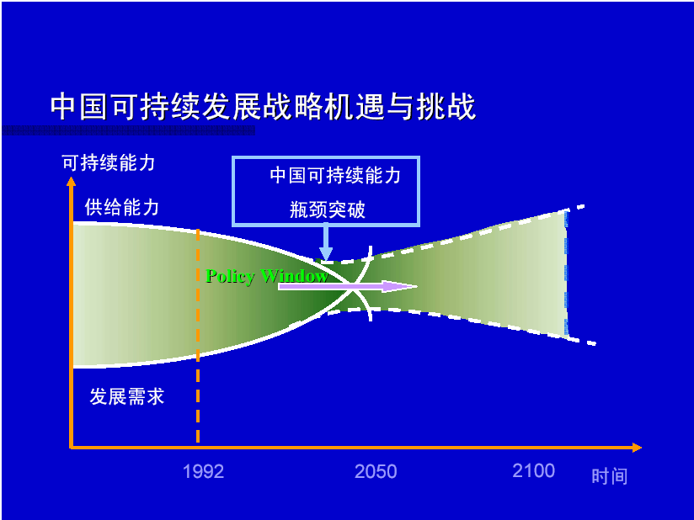

Slide 58
我国目前状况：
已制定了区域层面循环经济发展规范与标准；
《中华人民共和国循环经济促进法》
2008年8月29日第十一届全国人民代表大会常务委员会第四次会议通过 根据2018年10月26日第十三届全国人民代表大会常务委员会第六次会议《关于修改〈中华人民共和国野生动物保护法〉等十五部法律的决定》修正）

Slide 59
循环经济相关的法律
我国目前包含有循环经济内容的法律主要有：《环境保护法》、《矿产资源法》、《节约能源法》、《清洁生产促进法》、《水法》、《水土保持法》、《土地管理法》、《政府采购法》、《大气污染防治法》、《固体废物污染环境防治法》、《水污染防治法》、《环境影响评价法》、《可再生能源法》、《农业法》、《草原法》、《森林法》、《渔业法》、《电力法》等。其中《固体废物污染环境防治法》、《节约能源法》、《清洁生产促进法》中较多的体现了循环经济的相关要求。如《固体废物污染环境防治法》第三条规定“国家对固体废物污染环境的防治，实行减少固体废物的产生量和危害性、充分合理利用固体废物和无害化处置固体废物的原则，促进清洁生产和循环经济发展。”这一规定从废物的减量化和综合利用以及清洁生产方面体现循环经济的要求。

Slide 60
《国务院关于加快建立健全绿色低碳循环发展经济体系的指导意见》（国发〔2021〕4号）
下列行政法规中也包含有循环经济方面的内容：《废旧金属收购业治安管理办法》、《农业转基因生物安全管理条例》、《指导外商投资方向规定》、《矿产资源开采登记管理办法》、《报废汽车回收管理办法》、《森林法实施条例》、《建设项目环境保护管理条例》、《水污染防治法实施细则》、《退耕还林条例》、《国务院科学研究和教学用品免征进口税收暂行规定》、《资源税暂行条例》、《野生植物保护条例》、《淮河流域水污染防治暂行条例》、《医疗废物管理条例》等。

Slide 61
政策性文件
这些政策性文件主要有：《中国21世纪初可持续发展行动纲要》、《国务院关于加快发展循环经济的若干意见》、《国务院关于落实科学发展观加强环境保护的决定》、《国家环保总局关于推进循环经济发展的指导意见》、《关于加快推行清洁生产的意见》、《促进产业结构调整暂行规定》、《国家发展改革委办公厅关于印发循环经济试点实施方案编制要求的通知》、《中国节水技术政策大纲》、《节能产品政府采购实施意见》、《电石、铁合金、焦化行业准入条件》、《建设部关于建设领域资源今明两年重点工作的安排意见》、《节能中长期专项规划》、《关于加快推进木材节约和代用工作的意见》、《关于进一步加强家用电冰箱、房间空气调节器能源效率标识监督检查工作的通知》、《关于鼓励发展节能环保型小排量汽车的意见》、《国家计委、建设部、国家环保总局关于推进城市污水、垃圾处理产业化发展的意见》、《关于进一步支持可再生能源发展有关问题的通知》等。

Slide 62
循环经济在农业的主要表现形式：生态农业
生态农业是一种社会、经济与生态效益密切结合的现代农业模式。它要求发展农业应主要依托农业生态系统中的可再生资源，充分利用生态系统内物质与能量循环与转换、各生物以及生物与环境之间的共生、相养规律．并通过在一定限度内合理利用化肥、农药。投入机械、劳动力以及改良生物品种、合理灌溉，促进系统的不断开放从而建立起一个综合发展、多极转化、良性循环的高效农业体系。

Slide 63
